Slide 1

Clasificación
Dr. Pedro L. Galindo Riaño
Universidad de Cádiz
www2.uca.es/grup-invest/sic
www2.uca.es/dept/leng_sist_informaticos/preal/pedro

Slide 2
3. Clasificación Descripción del Problema
Consiste en asignar el patrón de entrada a una sola de entre N categorías
Ejemplos
Reconocimiento de voz
OCR
Sistemas Expertos

Slide 3
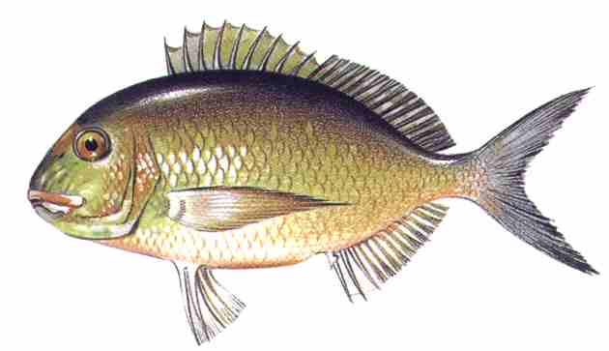
Un ejemplo concreto: Clasificar peces por su longitud
L

Slide 4
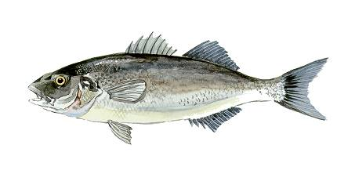
Distribución de lubinas y doradas
x1 = 15+2*randn(1,10);
x2 = 23+4*randn(1,10);
x = [x1 x2];
y = [zeros(1,1000) ones(1,1000)];
subplot(3,1,1),bar(x)
[x,y]=shuffle(x,y)
subplot(3,1,2),bar(x)
subplot(3,1,3),bar(sort(x))

Slide 5
Cuestiones
Si elegimos un pez al azar y lo medimos, y su longitud es 15.23 cm.
¿cómo puedo saber de qué especie se trata?
Una solución sencilla: como unos peces son más grandes que otros, encontrar un valor L de tal forma que si longitud<L se trata de una dorada y si no, es una lubina
¿Cómo encuentro el valor óptimo de L?
¿Qué error cometeremos?

Slide 6
Cálculo de L: solución 1
Medimos todas las doradas y sacamos la media (m1)
Medimos las lubinas, y sacamos la media (m2)
Calculamos el punto medio de ambos valores
M = (m1+m2)/2
Si la longitud del pez es menor que M, diremos que es una dorada, y si no, es una lubina
M recibe el nombre de FRONTERA DE DECISIÓN
¿Funcionará esta técnica?
¿Qué error cometerá?

Slide 7
Cálculo de L: total de errores
% Generacion de datos
x0 = 15+2*randn(1,1000);
x1 = 23+4*randn(1,1000);
x = [x0 x1];
y = [zeros(1,1000) ones(1,1000)];
[x,y] = shuffle(x,y);
% Obtener L a partir de x e y
ind = find(y==0); m0 = mean(x(ind));
ind = find(y==1); m1 = mean(x(ind));
L = (m0+m1)/2;
% Calculo del error total cometido con L
err0 = length(find(x0>L));
err1 = length(find(x1<L));
E = err0 + err1

Slide 8
Cuestiones para pensar
¿Hemos medido el error con los mismos datos con los que hemos entrenado?
¿Puedo utilizar esta técnica si el número de datos es pequeño?
¿Qué ocurre si en lugar de una característica tengo más, 10 por ejemplo?
¿Puedo calcular el valor de L con más precisión?

Slide 9
Cálculo de L: solución 2
clear all, close all, clc
randn('seed',1)
x1=15+2*randn(1,1000);
x2=23+4*randn(1,1000);
valores = 0:1:50
for i = 1:length(valores)
err1 = length(find(x1>valores(i)));
err2 = length(find(x2<valores(i)));
E(i) = err1 + err2;
end
plot(valores,E, '.-')

Slide 10
Cuestiones para pensar
¿Cambiará el valor de la frontera de decisión en estos casos?
Si hay más peces de un tipo que de otro
Si las distribuciones no son normales
Si las distribuciones no son iguales
Si la muestra que tengo es de pocos peces
Si mido el error usando alguna técnica de validación

Slide 11
Problema general
Para que todo funcione lo mejor posible, tendríamos que sacar y medir TODAS las doradas y lubinas de la piscifactoría (o del mar!!!)
Por ser normalmente imposible, se trabaja únicamente con una MUESTRA de la población
Cuanto más elementos haya en mi muestra, y más representativa sea, mejores serán las estimaciones

Slide 12
Cuidado con los casos especiales
¿Qué ocurre si las distribuciones están centradas en el mismo punto, pero tienen diferente anchura?
x=15+4*randn(1,10000);
y=15+2*randn(1,10000);
sx=hist(x,0:40);plot(0:40,sx,'r');hold on;
sy=hist(y,0:40);plot(0:40,sy, 'b');hold off;
title(num2str(0.5*(mean(x)+mean(y))))
legend('doradas', 'herreras')

Slide 13
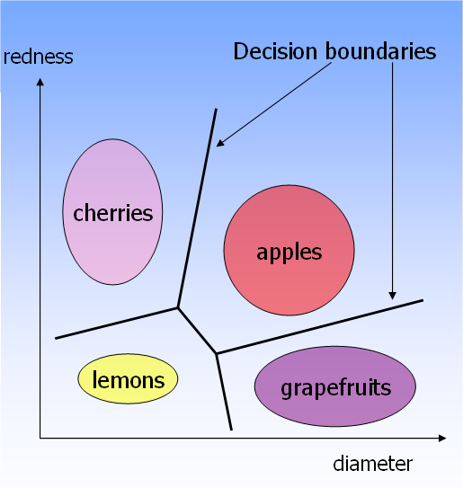
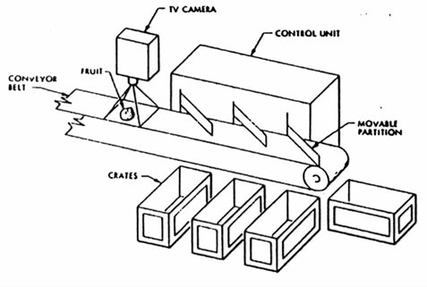
Ej: clasificador 2 características
Reconocimiento de frutas

Slide 14
Vectores de características
La composición de varias características en un vector se denomina Vector de características
Un vector de características define un punto en un espacio n-dimensional
X₃
x
X₁
X₂

Slide 15
Espacio de características
Si las características son buenas, el conjunto de patrones de la misma clase se agrupan en la misma región del espacio
Ejemplo reconocimiento de frutas:
m₂
X₂=tono rojizo
m₁ = limones
m₂ = manzanas
En este caso, la separación es perfecta, pero no siempre será así, ya que las clases suelen estar solapadas
m₂
m₁
m₁
X₁=diámetro

Slide 16
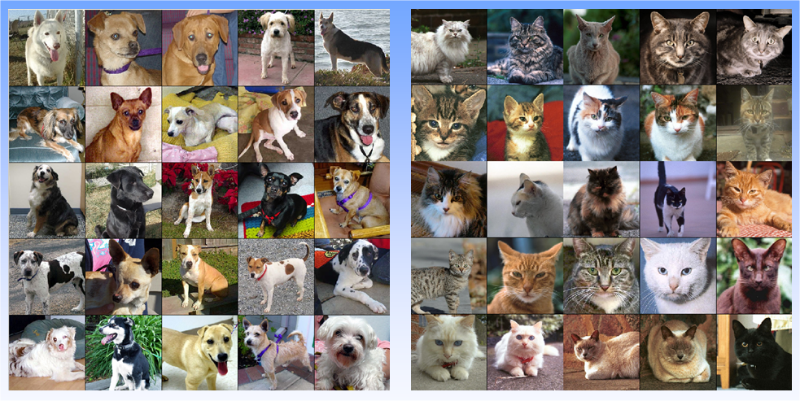
Características
¿Qué características uso? ¿Cómo las obtengo?

Slide 17
Características
Se suele realizar un preprocesado de los datos, ya que utilizar los datos del exterior directamente no produce buenos resultados
El preprocesado y extracción de características es la parte más importante y difícil de realizar
El postprocesado transforma los resultados para poder ser transmitidos al usuario
datos
entrada
Preprocesado
y extracción
características
Clasificación /
Regresión
Postprocesado
datos
salida

Slide 18
Características
En una imagen, la opción más sencilla es usar los valores de los pixels directamente
Suele ser más útil (y más difícil) realizar algún preprocesado a los datos para extraer las características útiles
La extracción de características depende MUCHO del problema a resolver
Si el número de características es elevado, el nº de características se debe reducir

Slide 19
Métodos de Clasificación
Técnicas paramétricas
Caracterizar cada clase
Método de la Distancia mínima
Cálculo de las Funciones Discriminantes
Caracterizar cada frontera entre las clases
Fronteras de decisión
Técnicas no paramétricas
Vecino más próximo
K-vecinos más próximos

Slide 20
Clasificación Interpretación geométrica d. mínima
X2
■
?
■
■
■
X1

Slide 21
Clasificación Método de la distancia mínima
Define un prototipo para cada clase m_{k}
Calcula la distancia del patrón x a cada m_{k}
Selecciona la clase cuyo prototipo está más cercano a x
x
d(x,m₁)
d(x,m₂)
Selección del mínimo
Clase de x
d(x,m_{n})

Slide 22
Ejemplo iris
clc, clear all, close all
load iris
y = y+1;
% Calcular la media de cada clase - Entrenar
for i=1:3
ind = find(y==i);
m{i} = meanpat(x(:,ind));
end
% Clasificacion - Reconocer
x=[5 3.5 1.5 0.3]';
for i=1:3
d(i) = sum((x-m{i}).^2)
end
[~,clase]=min(d)

Slide 23
Estimacion error Método: distancia mínima (euclidea) Validación: CV10+random sampling
clc, clear all, close all
load iris
y = y+1;
for n=1:1000
[x,y] = shuffle(x,y);
numerrores = 0;
for k=1:10
[xtrn,xtst,ytrn,ytst]=crossval(x,y,10,k);
% Calcular la media de cada clase - Entrenar
for i=1:3
ind = find(ytrn==i);
m{i} = meanpat(xtrn(:,ind));
end
% Clasificacion - Reconocer
for i=1:3
d(i,:)=d_euclid(xtst,m{i});
end
[~,clase]=min(d);
numerrores = numerrores + length(find(ytst~=clase));
end
E(n) = 100-100*numerrores/length(y);
end
mean(E)

Slide 24

Clasificación Selección del prototipo
Si es posible, seleccionar el prototipo no ruidoso del que proceden los datos
Si no, se suele aproximar el prototipo como la media de los patrones disponibles

Slide 25
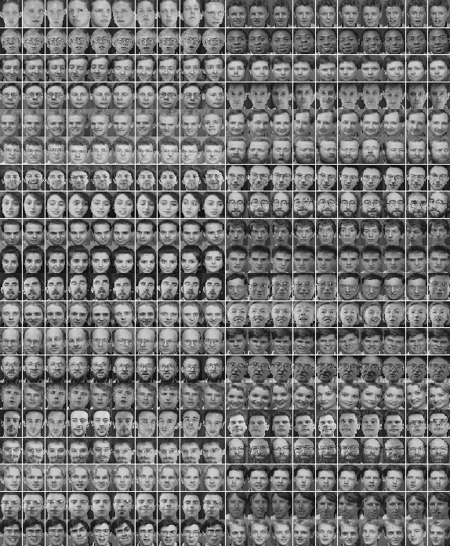
6. Clasificación Selección del prototipo

Slide 26

Clasificación Selección del prototipo
Enfoque intuitivo : comparar el patrón desconocido con un patrón estándar de cada clase (¿la media?), y elegir la clase que más se acerca.
¿ Cómo comparar ?
¿ Cómo seleccionar el patrón estándar ?
¿ Cómo medir el grado de cercanía ?

Slide 27
Clasificación Selección de la distancia
Euclídea :
Manhattan :
Mahalanobis : d(x,m,C) = (x-m)’ * C⁻¹ * (x-m)
X
X
X
D. Euclídea D. Manhattan D. Mahalanobis

Slide 28
X

Slide 29
X

Slide 30
Clasificación La covarianza
Se define como
Los posibles valores de c(i,j) son :
Si c (i,j)>0, ambas características tienden a crecer o decrecer juntas
Si c (i,j)<0, cuando una característica crece, la otra decrece (y viceversa)
Si c (i,j)=0, ambas características se dice que son independientes

Slide 31
Clasificación La distancia de Mahalanobis
La distancia de Mahalanobis se define como d(x,y) = x’ * C⁻¹ * y
donde C es la matriz de covarianza
El clasificador de mínima distancia de Mahalanobis utiliza para cada clase una media, y su matriz de covarianza
Propiedades
Escalado
Correlación
Límites no lineales entre clases
X

Slide 32
Ejemplo d_euclid vs d_mahal
clc, clear all, close all
load iris
y = y+1;
for it=1:1000
[x,y] = shuffle(x,y);
xtrn = x(:,1:100); ytrn=y(1:100);
xtst = x(:,101:150); ytst=y(101:150);
for i=1:3
ind = find(ytrn==i);
m{i} = meanpat(xtrn(:,ind));
C{i} = covpat(xtrn(:,ind));
end
% CLASIFICADOR MINIMA DISTANCIA USANDO DISTANCIA EUCLIDEA
for i=1:3
d1(i,:)=d_euclid(xtst,m{i});
end
[~,clase]=min(d1);
num_errores = length(find(ytst~=clase));
tasa_error1(it) = num_errores/length(ytst)*100;
% CLASIFICADOR MINIMA DISTANCIA USANDO DISTANCIA MAHALANOBIS
for i=1:3
d2(i,:)=d_mahal(xtst,m{i},C{i});
end
[~,clase]=min(d2);
num_errores = length(find(ytst~=clase));
tasa_error2(it) = num_errores/length(ytst)*100;
end
boxplot([tasa_error1' tasa_error2'])

Slide 33
Estimacion error Método: distancia mínima (Mahalanobis) Validación: CV10+random sampling
clc, clear all, close all
load iris
y = y+1;
for n=1:1000
[x,y] = shuffle(x,y);
numerrores = 0;
for k=1:10
[xtrn,xtst,ytrn,ytst]=crossval(x,y,10,k);
% Calcular la media de cada clase - Entrenar
for i=1:3
ind = find(ytrn==i);
m{i} = meanpat(xtrn(:,ind));
C{i} = covpat(xtrn(:,ind));
end
% Clasificacion - Reconocer
for i=1:3
d(i,:)=d_mahal(xtst,m{i},C{i});
end
[~,clase]=min(d);
numerrores = numerrores + length(find(ytst~=clase));
end
E(n) = 100-100*numerrores/length(y);
end
mean(E)

Slide 34
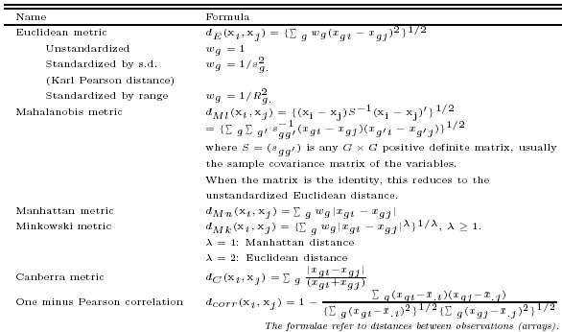
Clasificación Medidas de distancia

Slide 35

Clasificación Problemás del método de la mínima distancia
Características inadecuadas
Alta correlación
Fronteras de decisión no lineales
Existencia de subcategorías
Separación entre clases muy complejas
Solución : la extracción
de características

Slide 36
Clasificación Múltiples prototipos => Clustering
¿ Y si en vez de un único prototipo por cada clase, seleccionamos varios prototipos ?
Y
■
■
?
■
■
■
■
■
X

Slide 37
Medición del error en clasificación

Slide 38
Error cometido en el proceso de clasificación
La tasa de acierto es el nº de aciertos dividido por el nº de datos multiplicado por 100. Da poca información.
La matriz de confusión muestra en una matriz los errores y aciertos
Clases estimadas
Clase A
Clase B
Matriz de Confusión
Clase A
342
37
Clases
reales
Clase B
3
26
Tasa de acierto = (342+26)/(342+37+3+26)*100 = 90.20%

Slide 39
El problema de las clases desbalanceadas
Es frecuente que alguna de las clases sea una clase de la que tenemos muy pocas muestras.
Esto provoca un desbalanceo en los datos
Ej: Sistema Anti-Spam, Detección COVID, etc.
Un sistema que siempre diera como salida la clase mayoritaria daría una alta tasa de acierto
Es preciso definir nuevos conceptos
Recall – fraction of relevant data that is retrieved
Precision – fraction of retrieved data that is relevant

Slide 40
Precisión y Recall de cada clase

Slide 41
Precisión y Recall
Alta precision y alto recall: el modelo clasifica perfectamente esa clase
Alta precision y bajo recall: el modelo no clasifica la clase muy bien, pero cuando lo hace es altamente confiable.
Baja precisión y alto recall: El modelo clasifica bien esa clase pero también incluye muestras de otras clases.
Baja precisión y bajo recall: El modelo no logra clasificar esa clase correctamente.

Slide 42
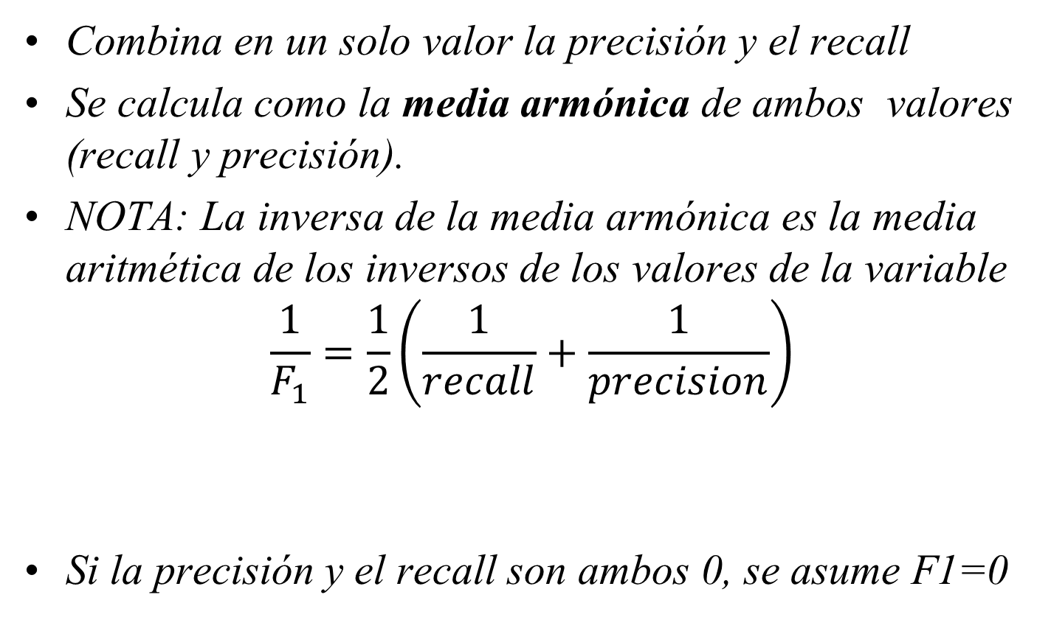
La métrica F1

Slide 43
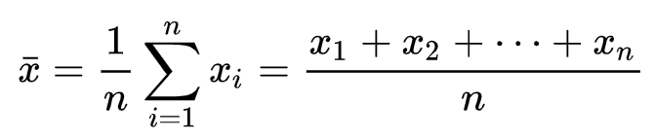
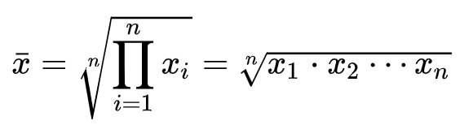
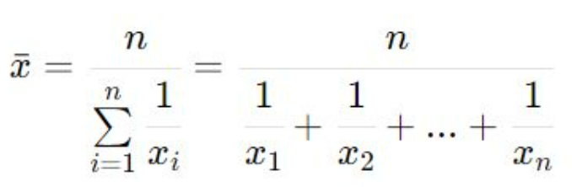
Media aritmética, geométrica y armónica
Media aritmética
Media geométrica
Media armónica

Slide 44
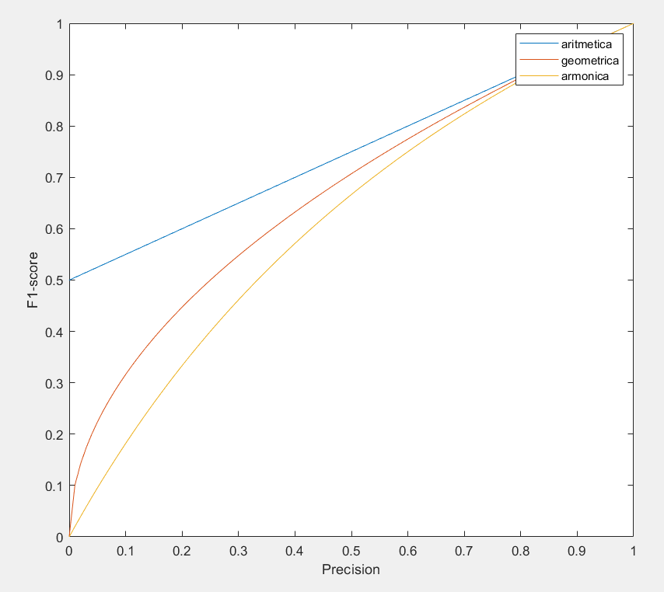
¿Por qué la media armónica para calcular el F1-score?
Supongamos recall=1
¿cuánto vale F1-score en función de la precisión?
I = linspace(0,1,100);
x=[I ;ones(1,100)]
x1 = mean(x);
x2 = prod(x).^(1/size(x,1));
x3 = size(x,1)./sum(1./x);
plot(I,x1);hold on;
plot(I,x2);
plot(I,x3)
legend('aritmetica','geometrica','armonica')
xlabel('Precision');ylabel('F1-score')
La media armónica es la que más penaliza valores bajos de una de las medidas

Slide 45
Ejemplo de la métrica de rendimiento F1 global multiclase
Sea la matriz de confusión
Prec₁ = 73/79=0.9241 Recall₁ = 73/80=0.9125 F1₁=2/(1/0.9241+1/0.9125)=0.9182
Prec₂ = 56/60=0.9333 Recall₂ = 56/70=0.80 F1₂=2/(1/0.9333+1/0.80)=0.8615
Prec₃ = 7/21=0.3333 Recall₃ = 7/10=0.70 F1₃=2/(1/0.3333+1/0.70)=0.4516
F1 Global = (0.9182+0.8615+0.4516)/3= 0.7438
Clase estimada
73 | 3 | 4
4 | 56 | 10
2 | 1 | 7
Clase real
Tasa acierto = (73+56+7)/160=0.85

Slide 46
Precision y Recall en datos no balanceados
Si los datos están muy desbalanceados, suele ocurrir que obtenemos
Una alta precisión en la clase mayoritaria
Un bajo recall en la clase minoritaria.
Cuando hay desbalanceo entre las clases (esta circunstancia es muy frecuente) hay que recurrir al balanceo de clases

Slide 47
Balanceo de clases: soluciones
Penalización: en el proceso de entrenamiento, se pondera de alguna forma cada clase en función del número de datos disponible de cada clase. No todos los métodos de clasificación lo admiten
Subsampling de clases mayoritarias: se usa solo una parte de los datos de las clases mayoritarias
Oversampling de clases minoritarias: se generan datos sintéticos de las clases minoritarias
Por ejemplo, tomando pares de datos de la clase minoritaria cercanos entre sí, y generando un nuevo dato obtenido como el punto medio entre cada par

Slide 48
Matriz de confusión multiclase

Slide 49
Métricas de rendimiento multiclase
Las métricas vistas (precisión, recall, F1) se pueden extender a problemas con más de dos clases
Precision: valor en la diagonal/suma columna
Recall : valor de la diagonal/suma fila
F1: media armónica de precisión y recall
Métrica de rendimiento F1 global: se calcula la métrica F1 para cada clase, y se calcula la media

Slide 50
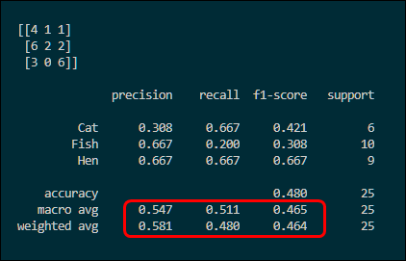

Slide 51
4/(4+6+3)
4/(4+1+1)
2/(1/0.308+1/0.667)
(6+2+4)/25
(0.308+0.667+0.667)/3
(0.308*6+0.667*10+0.667*9)/25

Slide 52
Métodos básicos de clasificación
Paramétricos
Distancia minima (un centroide por clase)
Dist. Euclidea
Dist. Mahalanobis
Dist. minima (varios centroides por clase)
Dist. Euclidea
No paramétricos
1-NN
K-NN

Slide 53
Clasificación no paramétrica Cada patrón es un prototipo
¿ Y si cada patrón es considerado un prototipo válido ?
Y
?
Etc., etc
■
X

Slide 54
7. Clasificación no paramétrica
Consideran cada patrón como un prototipo válido
Las técnicas no paramétricas más usuales son:
Vecino más cercano
K-vecinos más cercanos

Slide 55
7. Clasificación no paramétrica Técnica del vecino más cercano (1-NN)
Partimos de un conjunto de patrones de los que conocemos su clase
Un patrón desconocido se asigna a la clase a la que pertenece el patrón más cercano
Es preciso definir una función de distancia, que cumpla :
d(x , y) = 0 ⇔ x = y
d(x , y) = d(y , x)
d(x , z) ≤ d(x , y) + d(y , z)

Slide 56
7. Clasificación no paramétrica Técnica K-vecinos más cercanos (K-NN)
Se buscan los k vecinos más cercanos
Se asigna el patrón a la clase de la mayoría (K-vecino más cercano) por medio de una votación
En caso de empate, se suele asignar a la clase del patrón más cercano
Ofrece excelentes resultados, a costa de una gran lentitud de clasificación

Slide 57
Algoritmos de agrupamiento (Clustering)
Dr. Pedro L. Galindo Riaño
Universidad de Cádiz
www2.uca.es/grup-invest/sic
www2.uca.es/dept/leng_sist_informaticos/preal/pedro

Slide 58
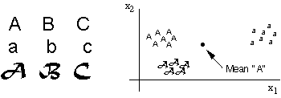
Agrupamiento ó Clustering
Permite detectar la existencia de subclases en los datos
Se utiliza aprendizaje no supervisado

Slide 59
Métodos de Clustering
Los métodos más conocidos son :
Métodos jerárquicos
Aglomerativos
Divisivos
Método basados en las K-medias
Método de las K-medias (también llamado algoritmo LBG, ó Alg. Lloyd generalizado)
Método de las Fuzzy K-medias
Algoritmo EM
Mapas autoorganizativos de Kohonen (tema aparte)

Slide 60
Métodos jerárquicos
Método aglomerativo
Inicialmente, cada dato es un prototipo válido
Mezcla los dos prototipos más parecidos
Repetir hasta que el nº de clusters sea el deseado
Método divisivo
Considera inicialmente un único cluster
Según un cierto criterio predefinido, se elige un cluster, y se divide en dos (o más)
Repetir hasta que el nº de clusters sea el deseado
x₁ x₂ x₃ … …x_{n}
C1 C2 … C_{K}
C1 = {x₁ x₂ x₃…x_{n} }
C1 C2 ………... C_{K}

Slide 61
Hierarchical clustering
Hierarchical clustering groups data by creating a cluster tree
Its representation is called a dendrogram
The tree is not a single set of clusters, but rather a multilevel hierarchy, where clusters at one level are joined as clusters at the next level.
This allows you to decide the level or scale of clustering that is most appropriate for your application.

Slide 62
Linkage function = distance between clusters
The Linkage criteria is the function we use to determine the distance between two clusters or sets of points
The most common linkage functions to measure distance between two sets of observations, say R and S, are:

Slide 63
Hierarchical clustering (in Matlab)
linkage : creates hierarchical agglomerative tree
dendrogram: plots the cluster tree
cluster: divides data into N clusters

Slide 64
Hierarchical clustering example
clear all, close all
a = [0.40 0.53;
0.22 0.38
0.38 0.32
0.41 0.19
0.08 0.41
0.45 0.30];
figure,plot(a(:,1),a(:,2),'*'),axis equal,hold on
text(a(:,1)+0.02,a(:,2)+0.02,['1','2','3','4','5','6']')
axis equal, axis([0 0.6 0 0.6])
% Creamos y mostramos el arbol jerárquico
tree = linkage(a);
figure,dendrogram(tree,0)
% Supongamos que queremos 3 clusters
c = cluster(tree,'maxclust',3)'

Slide 65
Hierarchical clustering on IRIS
clear all, close all
load iris
y=y+1;
tree=linkage(x');
% dendrogram(tree,0);
c = cluster(tree,'maxclust',3)';
[c;y]

Slide 66
Método de las k-medias
Decidir el valor de K
Seleccionar K vectores iniciales, m₁, m₂, ... m_{k}, por ejemplo, de entre los patrones de entrada
Repetir
un patron x pertenece al cluster j-esimo si su distancia al m_{j} es la menor
Recalcular los m₁, m₂, ... m_{k} como las medias de los vectores de cada cluster
hasta que no varien los m₁, m₂, ... m_{k}
Hasta que
converge
o nº it>MaxIt

Slide 67
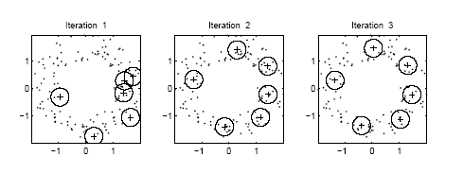
Evolución típica del algoritmo de las K-medias (K=6)

Slide 68
Código ejemplo k-means
x = rand(2,100000);
ind = find((sum(x.^2)<1)& (sum(x.^2)>0.2) );
x=x(:,ind);
K=7;
centroides = x(:,1:K);
for i=1:50,
plot(x(1,:),x(2,:),'.g');axis equal;hold on;
plot(centroides(1,:),centroides(2,:),'.b','MarkerSize',30);hold
for j=1:K,
d(j,:) = d_euclid(x,centroides(:,j));
end
[~,clase]=min(d);
for j=1:K,
ind = find(clase==j);
centroides(:,j)=meanpat(x(:,ind));
end
end
hold on;
color=['rgbkymc'];
for i=1:7,
ind = find(clase==i);
plot(x(1,ind),x(2,ind),['.' color(i)]);
end
plot(centroides(1,:),centroides(2,:),'.w','MarkerSize',30);

Slide 69
Método de las Fuzzy k-medias
Permite que cada punto pertenezca parcialmente a todos los clusters
Define un grado de pertenencia a cada cluster, en función de su distancia al cluster
Es preciso definir
Una medida de distancia de un vector a un cluster (o a su prototipo), tales como:
Grado de pertenencia de un vector a un cluster. Es usual usar:

Slide 70
Método de las Fuzzy k-medias
Decidir el valor de K
Sea i=1,2,…K el nº de clases; j=1,2,…N el nº de puntos, los pasos a seguir son:
Determinar los valores iniciales de los centros de las K clases m_{i} (inicialización aleatoria, usando K-means,…)
Repetir
Determinar los valores a_{ij} usando la función de distancia elegida
Determinar los valores u_{ij}
Recalcular los centros m_{i} como:
Hasta que
converge
o nº it>MaxIt

Slide 71
Matlab code
% Define the number of clusters and the fuzziness parameter
numClusters = 3;
fuzziness = 2;
% Generate some data for clustering
X = rand(100, 2);
% Perform Fuzzy C-means Clustering
[cluster_idx, cluster_center] = fcm(X, numClusters, [2, 100, 1e-5, 0]);
% Plot the results
figure;
[c, h] = contourf(cluster_idx);
colorbar;
hold on;
plot(X(:,1), X(:,2), 'ko');
title('Fuzzy C-Means Clustering Results');
xlabel('x');
ylabel('y');
hold off;

Slide 72
Algoritmo EM
El algoritmo EM es un método general para encontrar la estimación de parámetros de máxima verosimilitud de una distribución subyacente a un conjunto de datos
Se trata de un algoritmo iterativo, cuyo nombre proviene de los dos pasos en que se divide cada iteración:
Expectation
Maximization

Slide 73
Algoritmo EM aplicado a gaussiana multiv.
Suponemos el modelo:
Decidir el valor de K, y seleccionar los valores iniciales de los parámetros de las K distribuciones ( ej: gaussianas→ μ_{i} , Σ_{i} )
Repetir
Paso E(xpectation) : utilizar los parámetros actuales para estimar la probabilidad de que cada patrón pertenezca a cada distribución
Paso M(aximization) : reestimar los parámetros, (normalmente por el método de la máxima verosimilitud) ponderando por las estimaciones anteriores

Slide 74
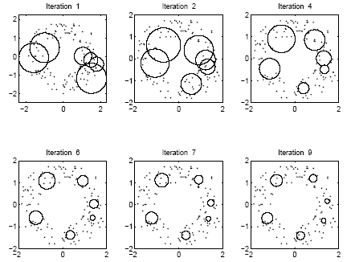
Ej: Evolución típica del algoritmo EM con 6 gaussianas 2D

